Slide 1
Android studio教程
背景
Android Studio 是 Google 于 2013 I/O 大会针对 Android 开发推出的新的开发工具，目前很多开源项目都已经在采用，Google 的更新速度也很快，明显能感觉到这是 Android 开发的未来，那么我们还有什么理由不去拥抱未来呢？
Android Studio VS Eclipse
相信目前国内用 Eclipse 的已经不多了，接下来就来说一下 Studio 的一些优点，比较才能更有说服力，才能说明为什么要从 Eclipse 迁移到Studio。

Slide 2
1、Google 推出的
毫无疑问，这个是它的最大优势，Android Stuido 是 Google 推出，专门为 Android“量身订做”的，是 Google 大力支持的一款基于 IntelliJ IDEA 改造的 IDE，这个应该能说明为什么它是 Android 的未来
2、速度更快
Eclipse 的启动速度、响应速度、内存占用一直被诟病，相信大家这点应该深有体会，而且经常遇到卡死 状态。Studio 不管哪一个方面都全面领先 Eclipse
3、UI 更漂亮
I/O 上演示的那款黑色主题真是太棒了，极客范，Stuido 自带的 Darcula 主题的炫酷黑界面实在是高大上， 相比而言 Eclipse 下的黑色主题太 low 了
4、更加智能

Slide 3
提示补全对于开发来说意义重大， Studio 则更加智能，智能保存，从此再也不用每次都 Ctrl + S 了。熟悉 Studio 以后效率会大大提升。
5、整合了 Gradle 构建工具
Gradle 是一个新的构建工具，自 Studio 亮相之处就支持 Gradle，可以说 Gradle 集合了 Ant 和 Maven 的优点，不管是配置、编译、打包都非常棒。
6、强大的 UI 编辑器
Android Studio 的编辑器非常的智能，除了吸收 Eclipse+ADT 的优点之外，还自带了多设备的实时预览， 相对这对 Android 开发者来说简直是神器啊。

Slide 4
7、内置终端
Studio 内置终端，这对于习惯命令行操作的人来说简直是福音啊，再也不用来回切换了，一个 Studio 全部搞定。
8、更完善的插件系统
Studio 下支持各种插件，如 Git、Markdown、Gradle 等等，你想要什么插件，直接搜索下载。
9、完美整合版本控制系统
安装的时候就自带了如 GitHub, Git, SVN 等流行的版本控制系统，可以直接 check out 你的项目。

Slide 5
大家看完以上是不是很动心呢，优点是很多，但是大家学习的时候会遇到很多问题，如 Studio 和 Eclipse 的目录结构、快捷键等等完全不一样，需要适应一段时间，Gradle 同样增加了学习成本学习成本与适应阶段是我们做技术一直要保持的心态，一旦上手相信
你要离不开它了。

Slide 6
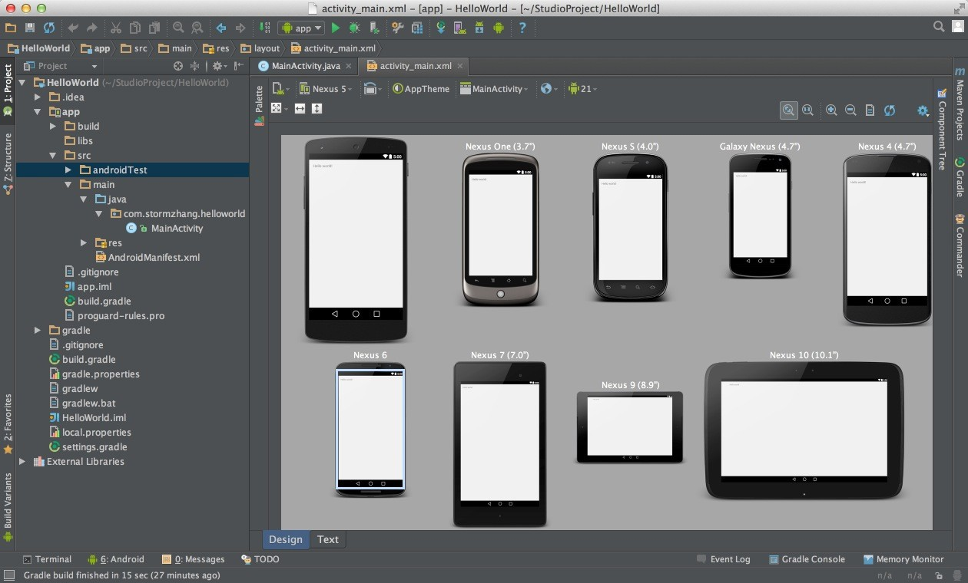
最后这里先上一张我本地 Studio 的截图：

Slide 7
准备
因为 Google Android 的一些官方网站在国内访问有限制，原因你懂得。所以在开始下载安装 Studio 之前， 你需要自备梯子，关于如何翻墙有很多种方法，这里就不做过多介绍，作为一个 Android 开发者，不懂翻墙基本没法做下去。
下载
官方下载有两个地方
Android Developer 官网
Android Studio 中文社区(官网)
Notes:
所以这点投入是值得的，这里推荐大家直接购买 VPN 吧，因为我曾经折腾了
很多翻墙的玩意，要么不稳定，要么速度慢，后来想通了，凡是花点钱能解决的问题都不是问题，这里 推荐云梯 VPN，价格算是很便宜的了，别再问我速度、稳定性如何，我已经使用并续费快两年了。（通 过这个链接购买的，你的账户可以优惠 10 元）

Slide 8

创建 HelloWorld 项目
至于安装就没什么可说的了，点击直接运行了。这里以 Mac 系统的 版本为例，来创建第一个
HelloWorld 项目。其他平台基本上差不多，在这之前假设你已经配置好了 JDK 和 Android SDK 环境，并 且你是第一次安装 Studio。
1、首先运行时的欢迎画面

Slide 9
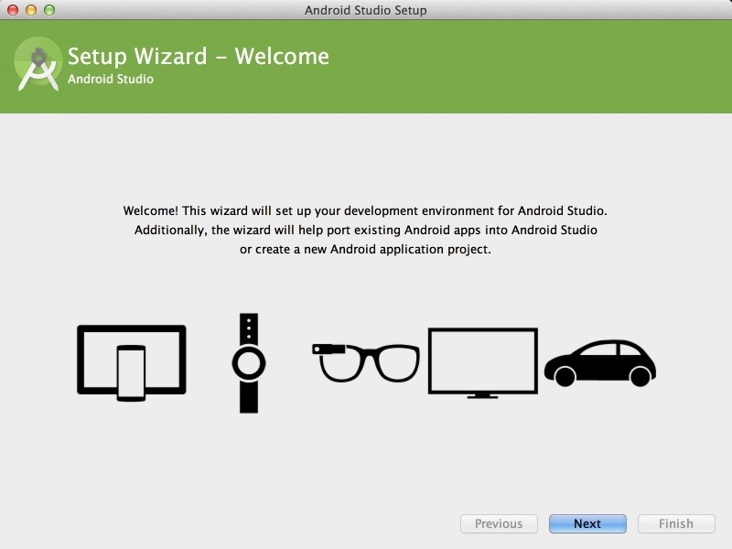
2、之后第一次的话 会进入到设置向导页

Slide 10
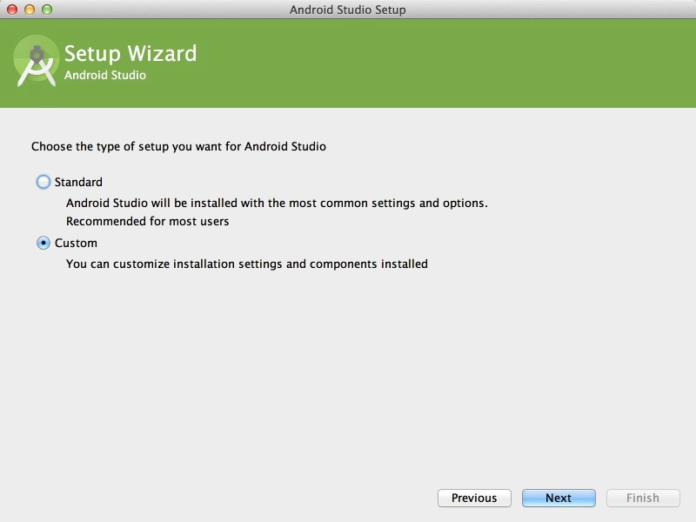
点击 Next 进入选择设置类型向导页

Slide 11
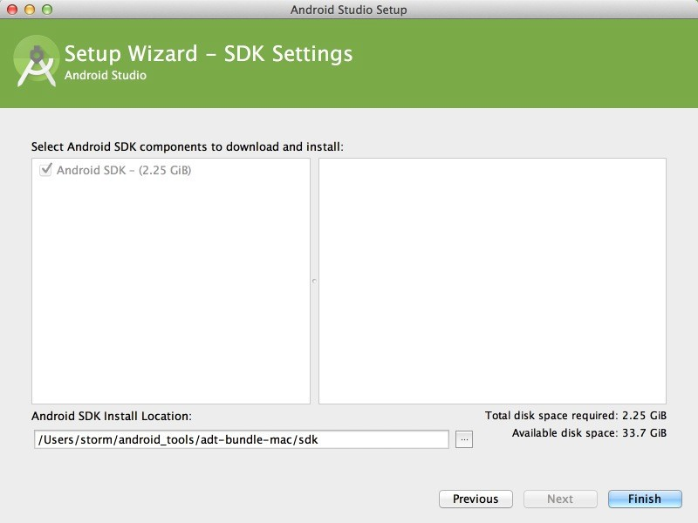
这里有两个选项“Standard”和“Custom”，即标准和自定义，如果你本机的 Android SDK 没有配置过，那么建议直接选择“Standard”, 点击“Finish”按钮因为我本地已经下载 SDK 并配置好了环境变量，所以我选择"Custom"，然后到下一步：

Slide 12
这一步选择你本地 SDK 的位置，可以看到有个 2.25GB 的 SDK 要下载，那是因为 Studio 1.0 默认要下载
5.0 的 SDK 以及一些 Tools 之类的，然后点击"Finish"按钮
（PS: 这个选择并下载 2.25G 的组件是 studio 的一个 bug，评论里有人提醒，感谢这位同学。如果网速不 行想跳过这步的可以在 bin 目录的 idea.properties 增加一行：disable.android.first.run=true 就行了， mac 平台的右键安装包->Show Package Contents 就找到 bin 目录了。）
3、下载依赖组件
Notes:
（PS: 这个选择并下载 2.25G 的组件是 studio 的一个 bug，评论里有人提醒，感谢这位同学。如果网速不 行想跳过这步的可以在 bin 目录的 idea.properties 增加一行：disable.android.first.run=true 就行了， mac 平台的右键安装包->Show Package Contents 就找到 bin 目录了。）

Slide 13
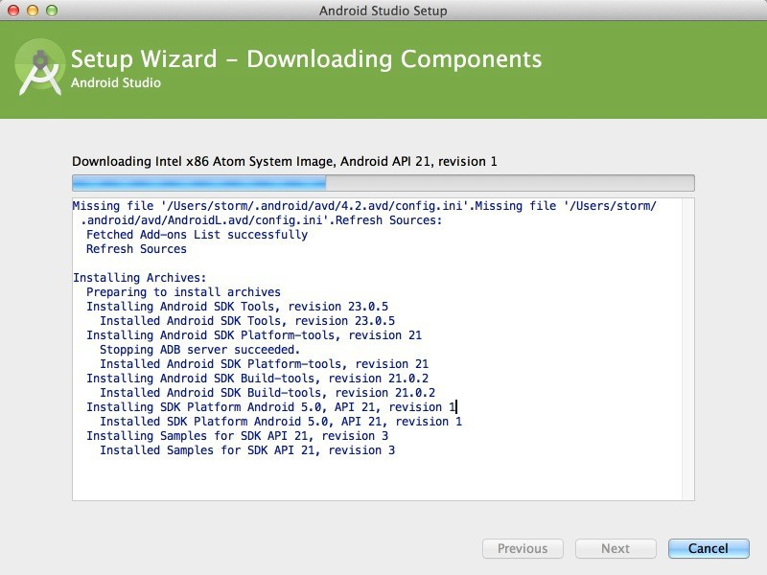
之后便到下载组件页面，这个过程需要翻墙，而且依赖你的网速，时间有点久，大家耐心等待...

Slide 14
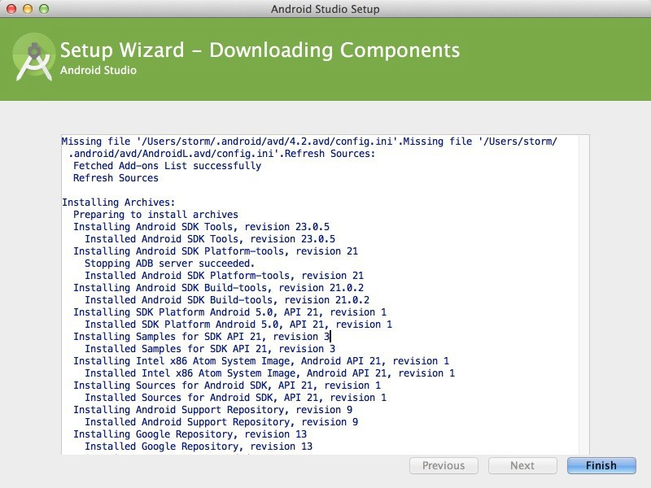
下载完成后点击"Finish"按钮

Slide 15
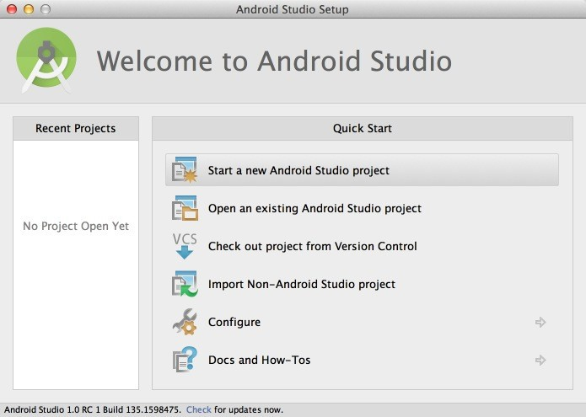
4、新建项目
在这个页面我们可以新建项目，也可以导入项目本地或者 GitHub 上的项目等，左边可以查看最近打开的 项目等，这里我直接新建项目然后到如下界面

Slide 16
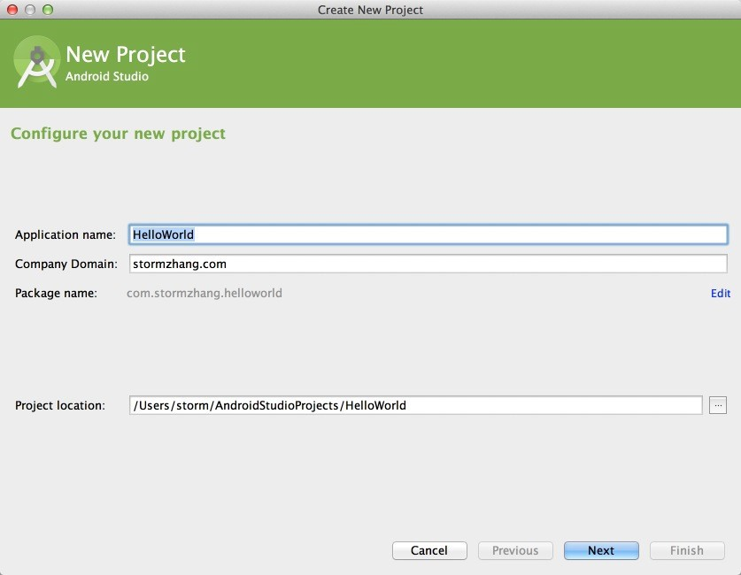
我们填上项目名称和报名以及项目路径等然后"Next"

Slide 17
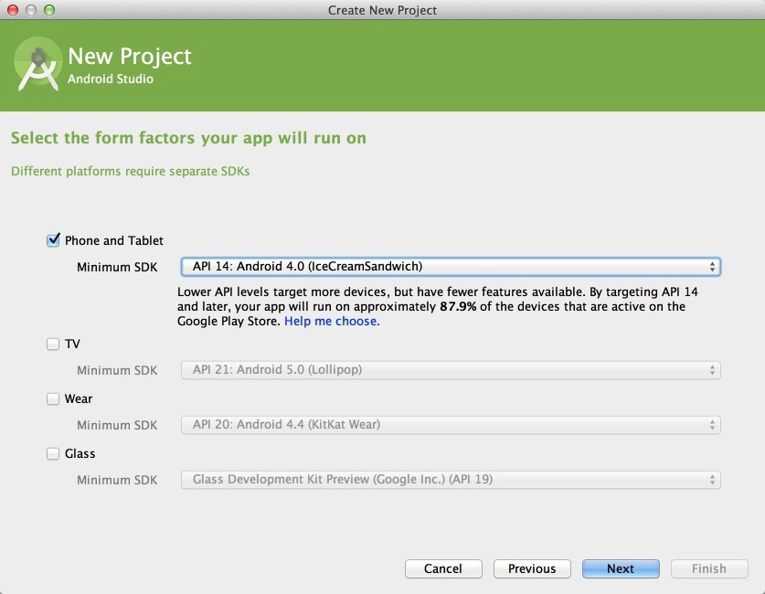
这个页面支持你适配 TV、Wear、Glass 等，我们只选择第一项就 ok，选好最小 SDK 然后"Next"

Slide 18
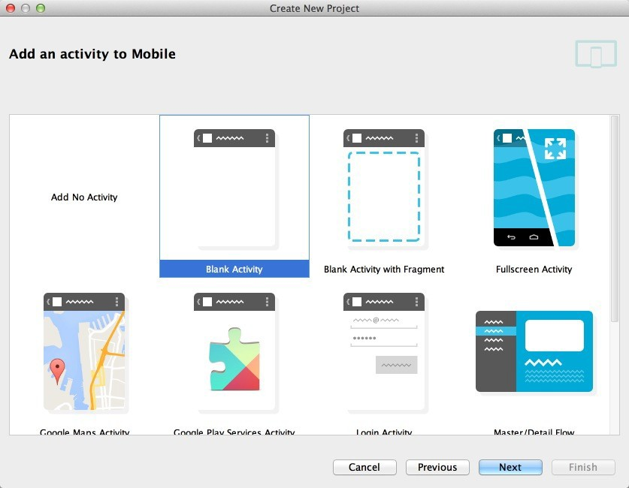
这个页面选择一个 Activity 模板，和 Eclipse 很像，我们直接选择一个 Blank Activity 好了

Slide 19
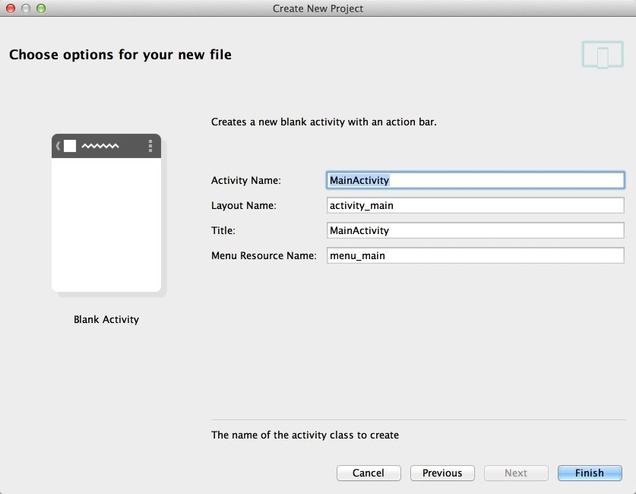

Slide 20
点击"Finish"后等一会出来如下一个进度条，很多人容易卡在这里，这里需要下载 Gradle，只第一次会下 载，有点慢，需要翻墙，大家也耐心等待下

Slide 21
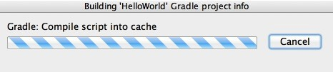
下载成功后变看到如下完整的项目界面

Slide 22
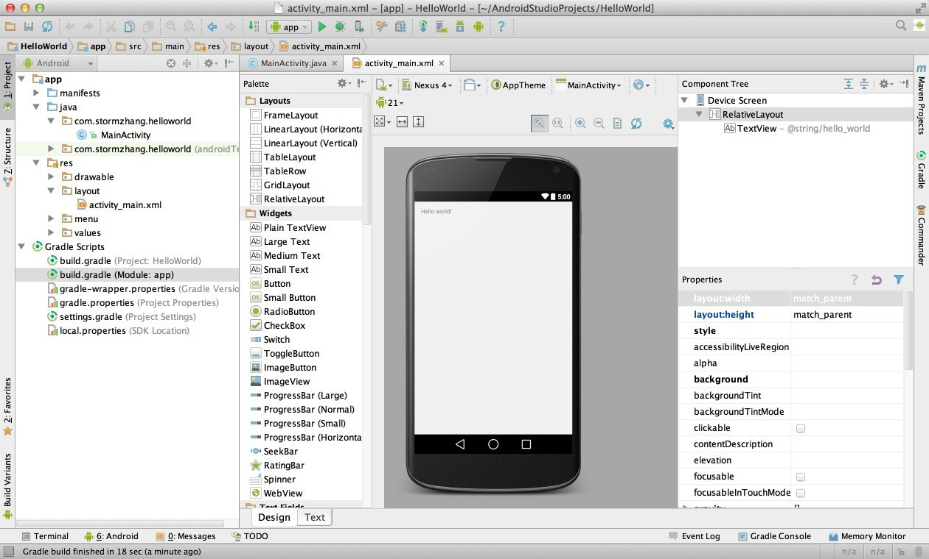
至此一个简单的 Studio 项目就完成了，图片中也可以看到默认是一个白色主题，不够酷炫？Studio 默认自带一款高大上的黑色主题，只需要简单修改下就 OK。

Slide 23
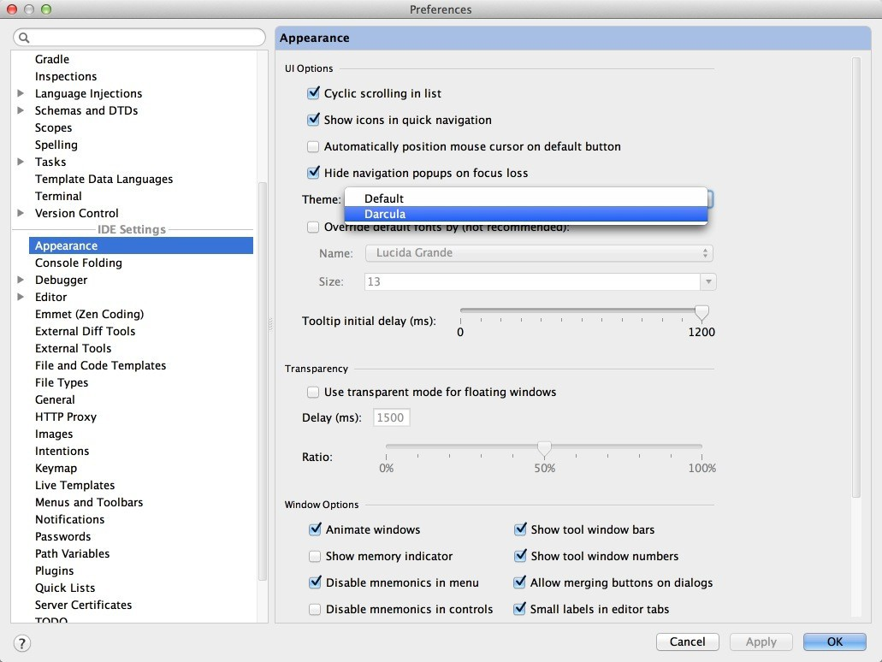
到 Preference -> Appearance 下更改主题到 Darcula
之后我们再来看一下更改后的主题

Slide 24
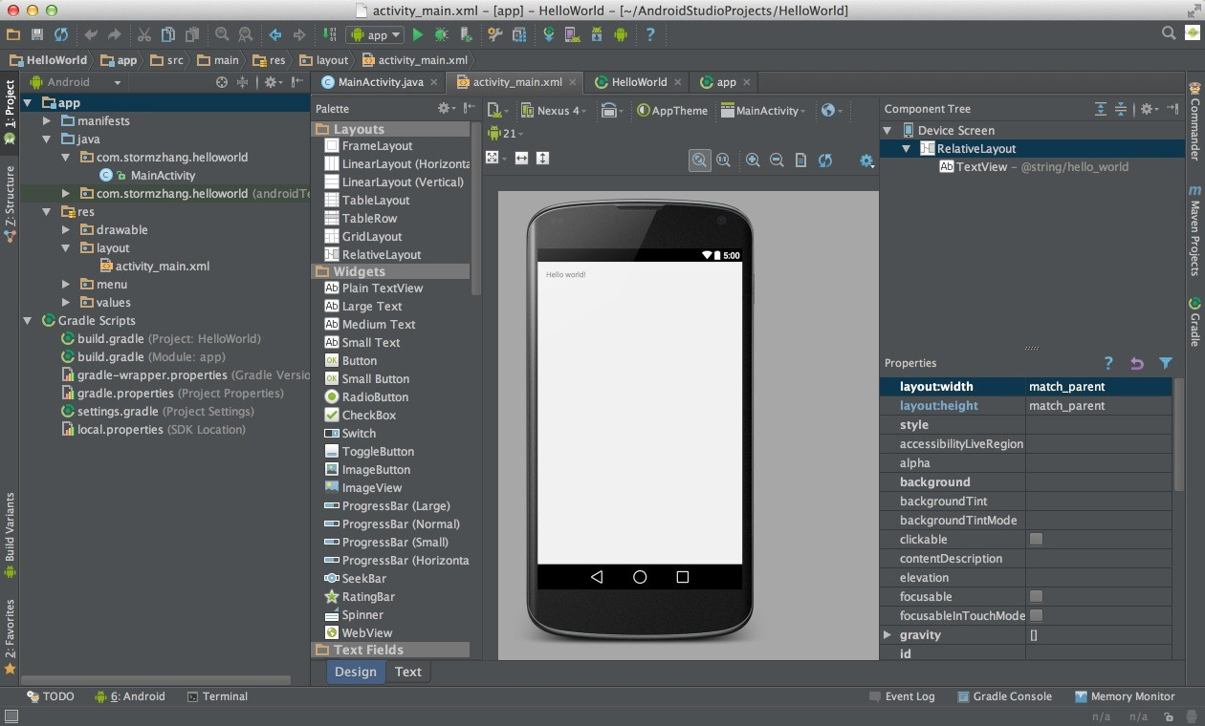
很酷炫有木有？接下来介绍目录结构、快捷键、导入项目、集成 GitHub、Gradle

Slide 25
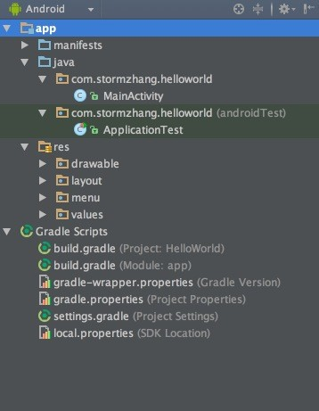
Android Studio 教程二--基本设置与运行
项目结构
当我们新建一个项目的目录结构默认是这样的
可以看到和 Eclipse 的目录结构有很大区别，Studio 一个窗口只能有一个项目，而 Eclipse 则可以同时存 在很多项目，如果你看着不习惯可以点击左上角进行切换

Slide 26
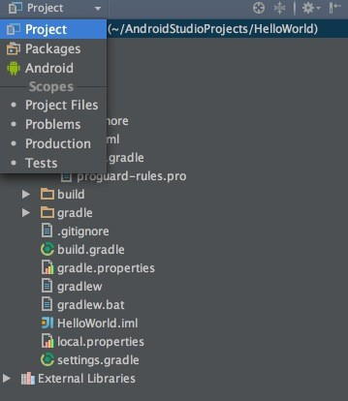
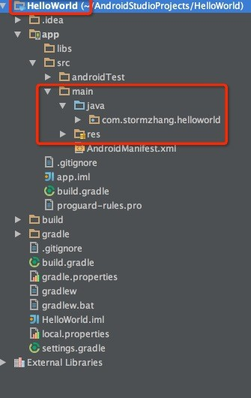
切换到“project”模式下的目录结构是这样的，我个人也更习惯这种格式

Slide 27
和 Eclipse 的区别有如下：
1、Studio 中有 Project 和 Module 的概念，前面说到 Studio 中一个窗口只能有一个项目，即 Project， 代表一个 workspace，但是一个 Project 可以包含多个 Module，比如你项目引用的 Android Library, Java Library 等，这些都可以看做是一个 Module;
2、上述目录中将 java 代码和资源文件（图片、布局文件等）全部归结为 src，在 src 目录下有一个 main 的分组，同时划分出 java 和 res 两个文件夹，java 文件夹则相当于 Eclipse 下的 src 文件夹，res 目 录结构则一样.
偏好设置
进入后你也许发现字体大小或者样式不符合你的习惯，比如我是觉得代码太小看起来伤眼，Darcular 主 题默认的字体是 12，我个人更习惯 14 的字体大小。没关系，到 Preferences (设置)页面搜索 Font 找到 Colors&Fonts 下的 Font 选项，我们可以看到默认字体大小是 12，但是无法修改，需要先保存才可以修 改，点击 Save as 输入一个名字，比如 MyDarcular，然后就可以修改字体大小和字体样式了.

Slide 28
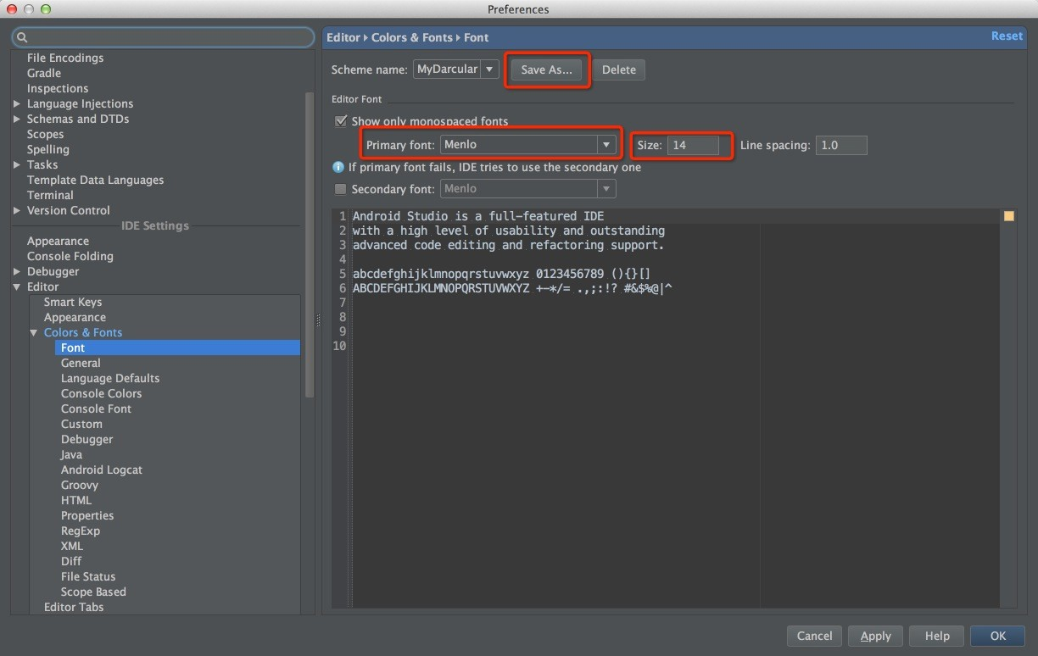
点击确定之后再回到页面发现字体是变大了，但是 Studio 默认的一些字体大小如侧边栏等确没有变化，看起来很不协调，如下图

Slide 29
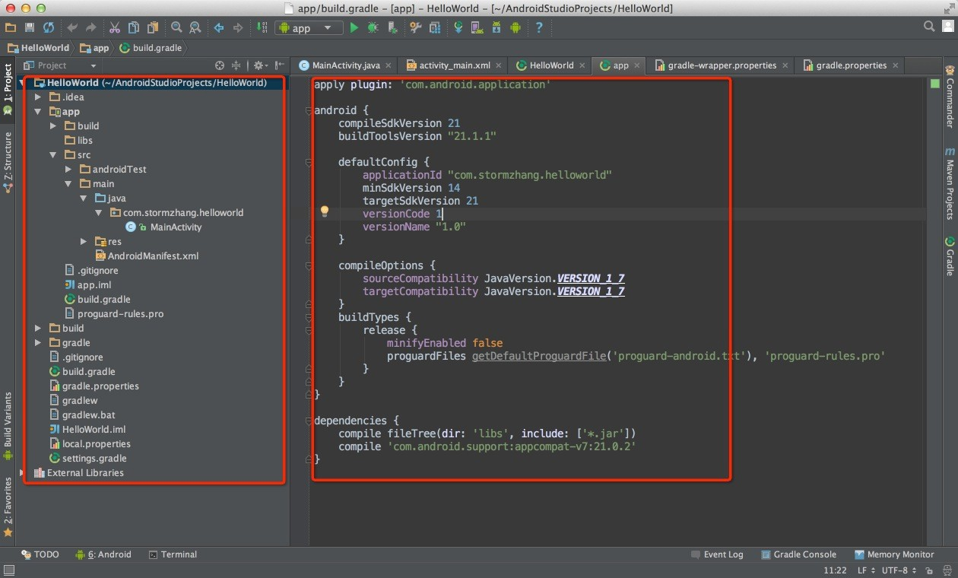
强迫症的你肯定无法忍受，没关系，这里也同样可以设置，到 Preferences -> Appearance 修改如图所 示就 ok，这里同样不仅可以更改字体大小，也可以选择不同的字体,点击 OK，这次页面字体就完全对你 胃口了。

Slide 30
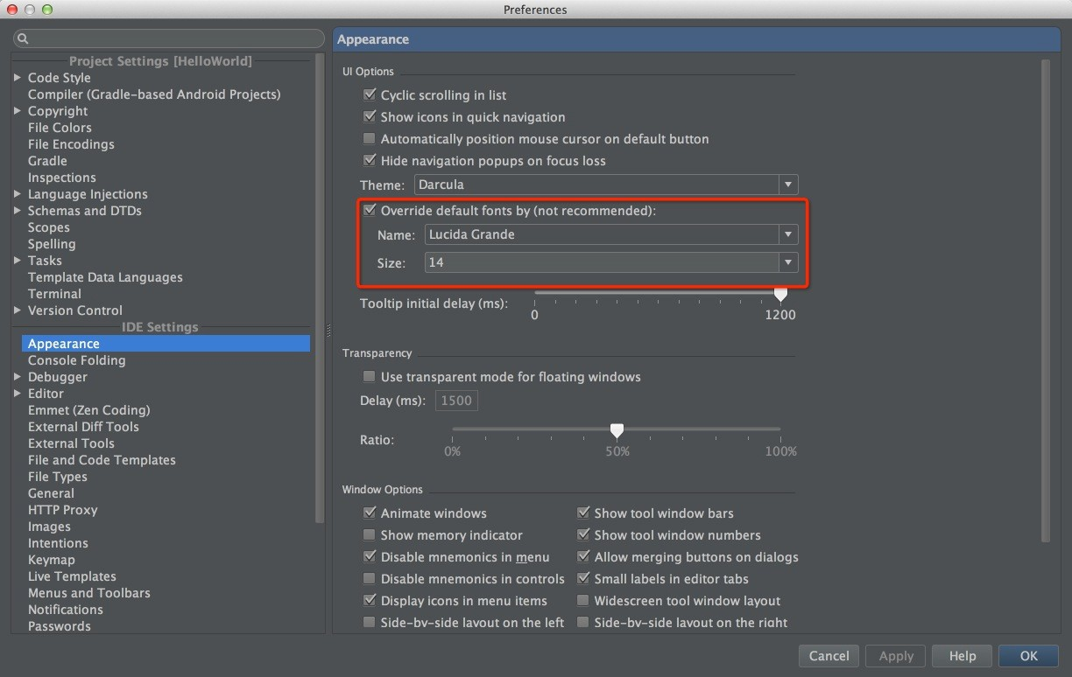
调整之后再看下效果

Slide 31
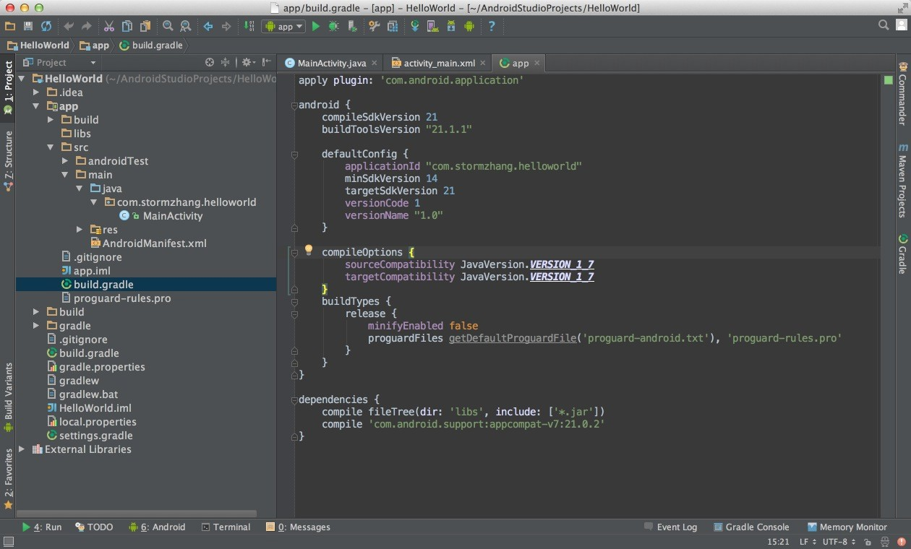
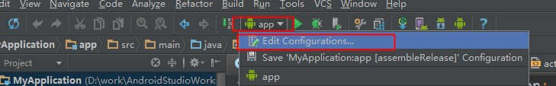

Slide 32
运行
接下来运行程序，运行和 Eclipse 中比较像，点击菜单栏的绿色箭头直接运行
Studio 默认安装会启动模拟器，如果想让安装到真机上可以配置一下。在下拉菜单中选择 Edit Configurations 选择提示或者是 USB 设备。

Slide 33
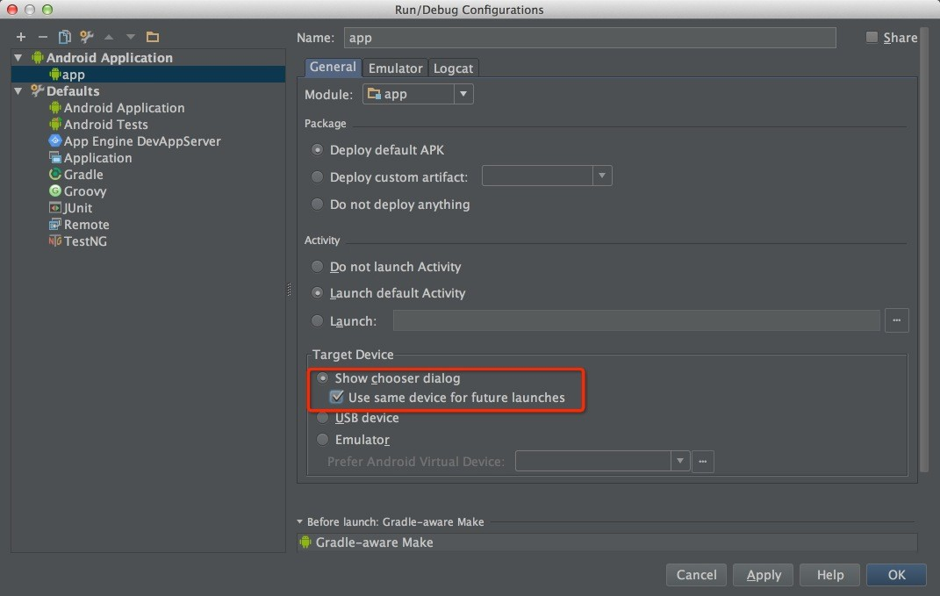

Slide 34
常用功能
在 Studio 菜单栏的右边有这样几个常用的功能，如图分别是 Gradle 同步、AVD Manager、SDK Manager、DDMS
Gradle 同步 在你项目运行或者更改 Gradle 配置的时候都要点击下这个按钮，会下载相应的依赖
AVD Manager 模拟器管理
SDK Manager 就是管理你的 SDK 版本 DDMS 即 Dalvik Debug Monitor Service，Dalvik 调试监控服。

Slide 35
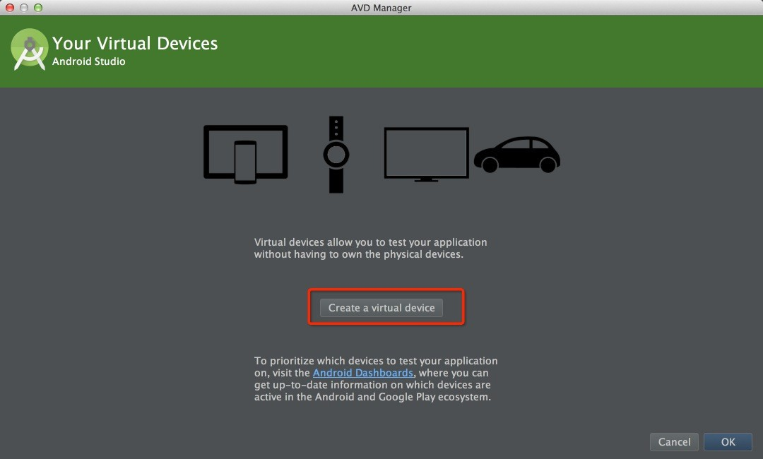
创建模拟器
建议在创建模拟器前把 SDK Manager 中的 Tools、Extras 都更新到最新。
点击 AVD Manager
按钮

Slide 36
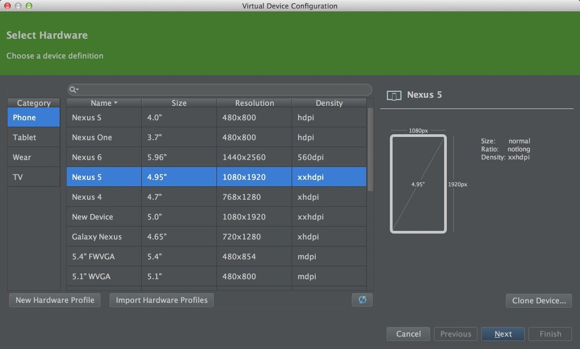
点击图中的创建按钮

Slide 37
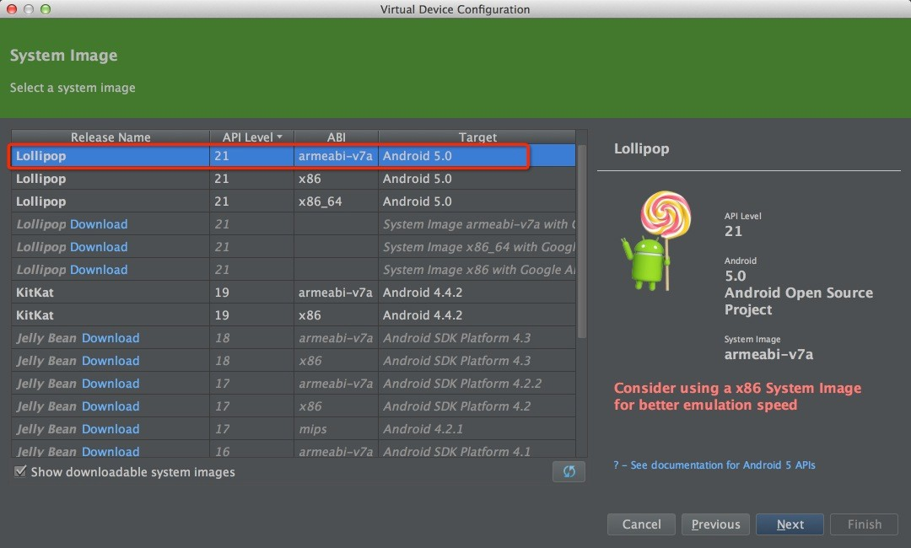
选择一个设备，这里我选择 Nexus 5，然后 Next

Slide 38
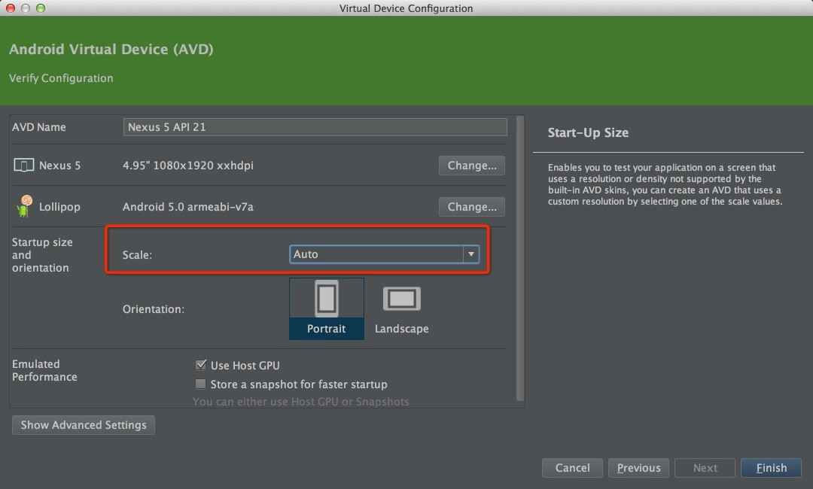
这里选择一个系统版本，这里以 5.0 为例，然后 Next

Slide 39
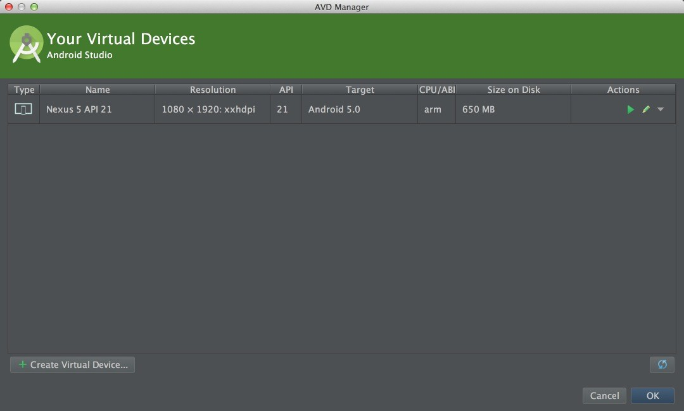
由于各位的屏幕尺寸不一样，建议这里 Scale 一栏选择 Auto，然后点击 Finish 接着可以看到我们已经创 建好一个 5.0 的模拟器了

Slide 40
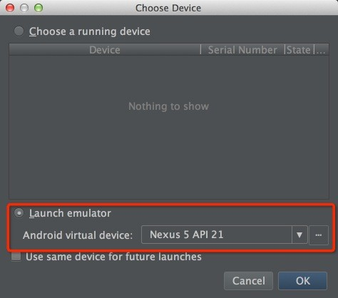
这次我们再运行，选择模拟器启动看下最终效果（模拟器的启动很慢，大家耐心等待）

Slide 41
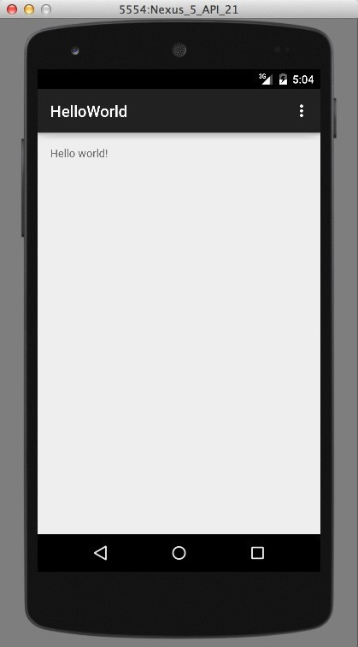

Slide 42
Android Studio 教程三--快捷键
快捷键
对于很多 Eclipse 转过来的同学，不适应的最主要就是快捷键部分了，Studio 默认的快捷键和 Eclipse 差别很大，但是 Studio 强大的地方在于通过设置你可以一直沿用 Eclipse 风格的快捷键，这样对于那些 Eclipse 过渡来的同学省了很多学习成本。
Preferences -> Keymap 然后就可以选择你想要的快捷键，这里不止可以选择 Eclipse，还可以选择 Em acs、Net Beans 等编辑器的快捷键

Slide 43
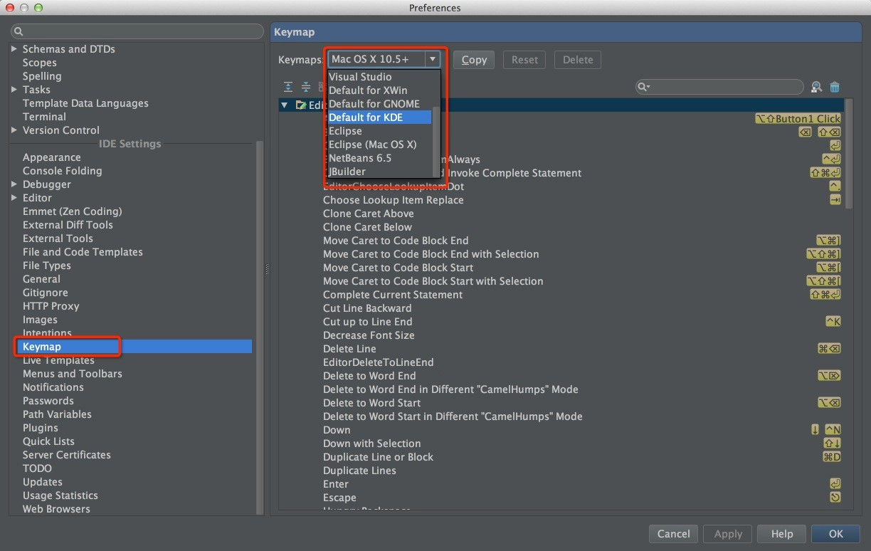

Slide 44
对于新手们或者对 Eclipse 没有好感的同学们，肯定想学习默认的 Studio 快捷键，下面整理了下常用的一 些快捷键，更多的快捷键还需要大家自己去习惯适应。（我自己选择的是 Mac OS X 10.5+）
Action | Mac OSX | Win/Linux
注释代码(//) | Cmd + / | Ctrl + /
注释代码(/**/) | Cmd + Option + / | Ctrl + Alt + /
格式化代码 | Cmd + Option + L | Ctrl + Alt + L
清除无效包引用 | Option + Control + O | Alt + Ctrl + O
查找 | Cmd + F | Ctrl + F
查找+替换 | Cmd + R | Ctrl + R
上下移动代码 | Option + Shift + Up/Down | Alt + Shift + Up/Down
删除行 | Cmd + Delete | Ctrl + Y
扩大缩小选中范围 | Option + Up/Down | Ctrl + W/Ctrl + Shift + W
快捷生成结构体 | Cmd + Option + T | Ctrl + Alt + T
快捷覆写方法 | Ctrl + O | Ctrl + O
快捷定位到行首/尾 | Cmd + Left/Right | Ctrl + Left/Right
折叠展开代码块 | Cmd + Plus,Minus | Ctrl + Plus/Minus
折叠展开全部代码 块 | Cmd + Shift + Plus,Minus | Ctrl + Shift + Plus,Minus
文件方法结构 | Cmd + F12 | Ctrl + F12
查找调用的位置 | Ctrl + Option + H | Ctrl + Alt + H
大小写转换 | Cmd + Shift + U | Ctrl + Shift + U

Slide 45
(PS: 以上快捷键没有在 win 平台尝试确认，欢迎反馈错误与补充)
自动导包
最后再介绍一个最有用的设置，我们只有每次引用一些类的时候必须要导包，而 Studio 可以通过设置自 动导包，简直太实用了.
到 Preferences -> Editor -> Auto Import -> Java 把以下选项勾上就 OK 了

Slide 46
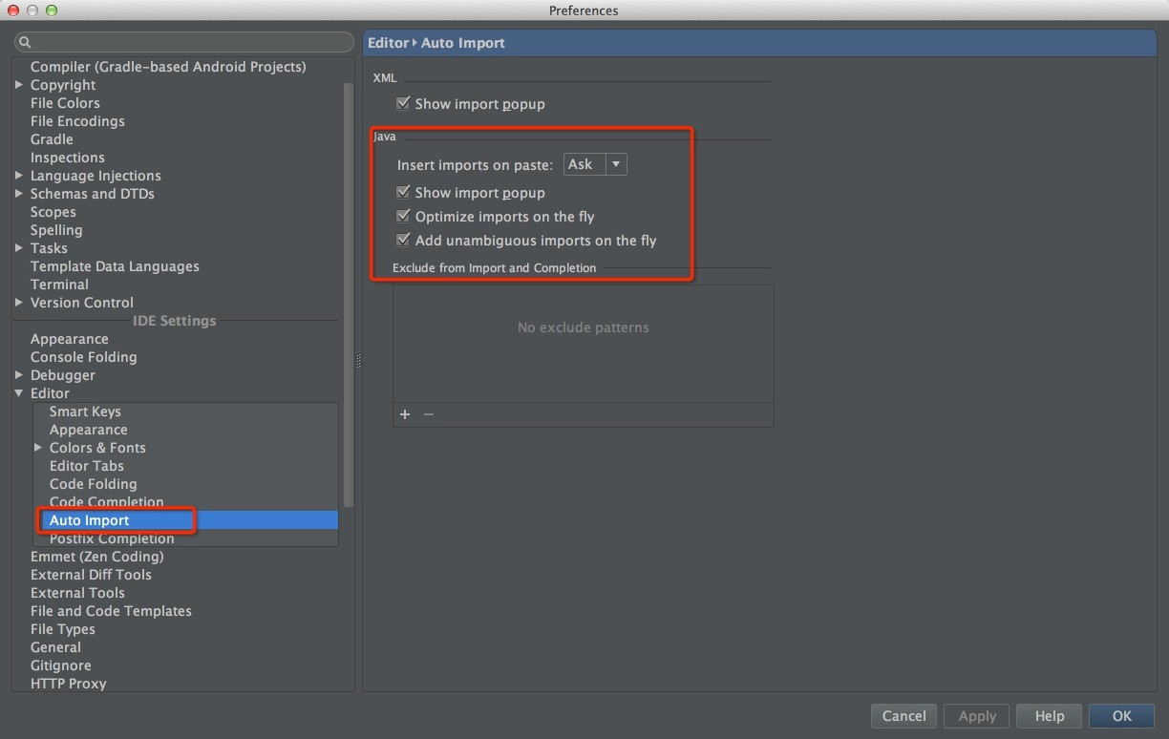
从此世界清静了。。。
至此 Android Studio 的基本使用相信大家都已经会了，从下一系列开始介绍 Gradle 语法以及基本配置与多渠道打包等
什么是 Gradle？
Gradle 是一种依赖管理工具，基于 Groovy 语言，面向 Java 应用为主，它抛弃了基于 XML 的各种繁琐配 置，取而代之的是一种基于 Groovy 的内部领域特定（DSL）语言。

Slide 47
Android Studio 教程四--Gradle 基础
什么是 Gradle？
Gradle 是一种依赖管理工具，基于 Groovy 语言，面向 Java 应用为主，它抛弃了基于 XML 的各种繁琐配置，取而代之的是一种基于 Groovy 的内部领域特定（DSL）语言。
安装 Gradle
在 Android Studio 教程一--下载与安装中新建项目成功后会下载 Gradle，貌似这个过程不翻墙也是
可以下载，但是访问特别慢，建议翻墙下载。那么下载的 Gradle 到什么地方呢？
Mac 上会默认下载到 /Users/<用户名>/.gradle/wrapper/dists 目录
Win 平台会默认下载到 C:\Documents and Settings\<用户名>.gradle\wrapper\dists 目录

Slide 48
这个目录下有个 gradle-x.xx-all 的文件夹, 如果下载实在太慢，但是又不想翻墙的话，可以自己 手动到 Gradle 官网下载对应的版本，然后将下载的.zip 文件(也可以解压)复制到上述的 gradle-x.xx-all 文 件夹下，不过还是建议让它直接下载的好。
Gradle 基本概念
下面讲解下和 Gradle 相关的知识, 和 Gradle 相关的几个文件一般有如下几：

Slide 49
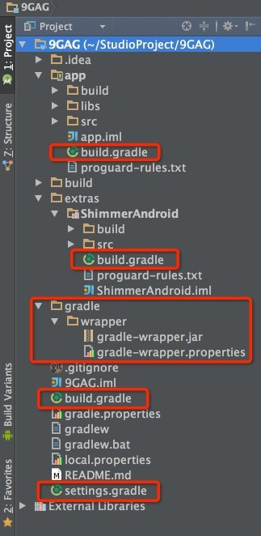

Slide 50
红色标记部分从上到下咱们来一步步分析：
1. xx/app/build.gradle
这个文件是 app 文件夹下这个 Module 的 gradle 配置文件，也可以算是整个项目最主要的 gradle 配置文
件，我们来看下这个文件的内容：
// 声明是 Android 程序
Apply plugin:'com.android.application' android {
// 编译 SDK 的版本 compileSdkVersion 21
// build tools 的版本 buildToolsVersion "21.1.1"

Slide 51
defaultConfig {
// 应用的包名
applicationId "me.storm.ninegag" minSdkVersion 14
targetSdkVersion 21
versionCode 1
versionName "1.0.0"
}
// java 版本 compileOptions {
sourceCompatibility JavaVersion.VERSION_1_7 targetCompatibility JavaVersion.VERSION_1_7
}

Slide 52
buildTypes { debug {
// debug 模式
}
release {
// 是否进行混淆
minifyEnabled false
// 混淆文件的位置
proguardFiles getDefaultProguardFile('proguard-android.txt'), 'proguard-rules.txt'
}

Slide 53
}
// 移除 lint 检查的 error lintOptions { abortOnError false
}
}
dependencies {
// 编译 libs 目录下的所有 jar 包
compile fileTree(dir: 'libs', include: ['*.jar']) compile 'com.android.support:support-v4:21.0.2' compile 'com.etsy.android.grid:library:1.0.5' compile 'com.alexvasilkov:foldable-layout:1.0.1'
// 编译 extras 目录下的 ShimmerAndroid 模块 compile project(':extras:ShimmerAndroid')
}

Slide 54
这里需要说明几点：
文件开头 apply plugin 是最新 gradle 版本的写法，以前的写法是 apply plugin: 'android', 如果还是以前 的写法，请改正过来。
buildToolsVersion 这个需要你本地安装该版本才行，很多人导入新的第三方库，失败的原因之一是build version 的版本不对，这个可以手动更改成你本地已有的版本或者打开 SDK Manager 去下载对应版本。
applicationId 代表应用的包名，也是最新的写法，这里就不在多说了。
android 5.0 开始默认安装 jdk1.7 才能编译，但是由于 mac 系统自带 jdk 的版本是 1.6，所以需要手动下 载 jdk1.7 并配置下，具体可以见我这篇博客 Mac 下安装和管理 Java
minifyEnabled 也是最新的语法，很早之前是 runProguard,这个也需要更新下。

Slide 55
proguardFiles 这部分有两段，前一部分代表系统默认的 android 程序的混淆文件，该文件已经包含了基本的混淆声明，免去了我们很多事，
这个文件的目录在 <sdk 目录>/tools/proguard/proguard- android.txt , 后一部分是我们项目里的自定义的混淆文件，目录就在 app/proguard-rules.txt ,
如果你用 Studio创建的新项目默认生成的文件名是 proguard-rules.pro , 这个名字没关系，在这个文件里你可以声明一些第三方依赖的一些混淆规则

Slide 56
compile project(‘:extras:ShimmerAndroid’)这一行是因为 项目中存在其他 Module，可以理解成 Android Library，由于 Gradle 的普及以及远程仓库的完善，这种依赖渐渐的会变得非常不常见，但是你需要知道 有这种依赖的。
以上文件里的内容只是基本配置，其实还有很多自定义部分，如自动打包 debug，release，beta 等环境，签名，多渠道打包等
xxx/extras/ShimmerAndroid/build.gradle
每一个 Module 都需要有一个 gradle 配置文件，语法都是一样，唯一不同的是开头声明的是
apply plugin: 'com.android.library'
xxxx/gradle
这个目录下有个 wrapper 文件夹，里面可以看到有两个文件，我们主要看下 gradle- wrapper.properties 这个文件的内容：
#Thu Dec 18 16:02:24 CST 2014

Slide 57
distributionBase=GRADLE_USER_HOME
distributionPath=wrapper/dists
zipStoreBase=GRADLE_USER_HOME
zipStorePath=wrapper/dists
distributionUrl=https\://services.gradle.org/distributions/gradle-2.2.1-all.zip
可以看到里面声明了 gradle 的目录与下载路径以及当前项目使用的 gradle 版本，这些默认的路径我们一般不会更改的，这个文件里指明的 gradle 版本不对也是很多导包不成功的原因之一。
buildscript { repositories {

Slide 58
4. xxxx/build.gradle
这个文件是整个项目的 gradle 基础配置文件,我们来看看这里面的内容
// Top-level build file where you can add configuration options common to all sub-projects/modules.
内容主要包含了两个方面：一个是声明仓库的源，这里可以看到是指明的 jcenter(), 之前版本则是 mavenCentral(), jcenter 可以理解成是一个新的中央远程仓库，兼容 maven 中心仓库，而且性能更优。

Slide 59
jcenter()
}
dependencies {
classpath 'com.android.tools.build:gradle:1.0.0'
}
}
allprojects { repositories {
jcenter()
}
}
5. xxxx/settings.gradle
这个文件是全局的项目配置文件，里面主要声明一些需要加入 gradle 的 module
include ':app', ':extras:ShimmerAndroid'
文件中的 app, extras:ShimmerAndroid 都是 module，如果还有其他 module 都需要按照如上格式加进去。
总结
关于 gradle 的基础知识就介绍到这里，接下来会介绍一种我常用的快速方便的编译查看第三方开源项目 的方法，如何导入 Android Studio，Gradle 常用基本命令，多渠道打包配置等。有疑问或者发现错误欢 迎大家直接博客留言。

Slide 60
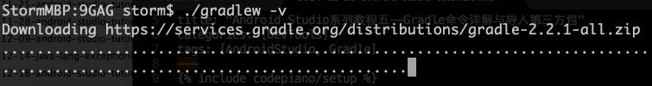
Android Studio 教程五--Gradle 命令详解与导入第三 方包
下面讲解下命令行 Gradle 编译的过程。
1、切换到 项目的根目录，执行 ./gradlew -v 来查看下项目所用的 Gradle 版本
如果你是第一次执行会去下载 Gradle，这个过程如果不翻墙非常慢，建议翻墙
Android Studio + Gradle 的组合用起来非常方便，很多第三方开源项目也早都迁移到了 Studio，为此今天就来介绍下查看、编译并导入第三方开源项目的方法。

Slide 61
Build number: none
Revision:
6fcb59c06f43a4e6b1bcb401f7686a8601a1fb4a
Groovy:
2.3.6
Ant:
Apache Ant(TM) version 1.9.3 compiled on December 23 2013
JVM:
1.7.0_60 (Oracle Corporation 24.60-b09)
OS:
Mac OS X 10.9.5 x86_64
Total time: 31.456 secs

Slide 62
2、接着执行 ./gradlew clean
执行这个命令会去下载 Gradle 的一些依赖，下载成功并编译通过时会看到如下信息：
:app:clean UP-TO-DATE
:extras:ShimmerAndroid:clean UP-TO-DATE
BUILD SUCCESSFUL
3、最后执行 ./gradlew build
这个命令会直接编译并生成相应的 apk 文件，如果看到如下字样就代表 build 成功了
BUILD SUCCESSFUL

Slide 63
紧接着在 xxxx/app/build/outputs/apk 目录下会看到类似于 app-debug-unaligned.apk, app-release-unsigned.apk 等，看名字应该能理解意思，unaligned 代表没有进行 zip 优化的，unsigned 代表没有签名的。然后就可以直接安装 apk 查看运行效果了。
关于上面提到的一些 gradle 命令大家应该还不理解，后面会一一进行说明的。
导入 Android Studio
但是如果你还是想导入 Android Studio 的话，下面就来简单介绍下导入 Studio 的方法以及一些注意事项。
1、选择 File->Import Project, 选择本地 xxxx项目的目录

Slide 64
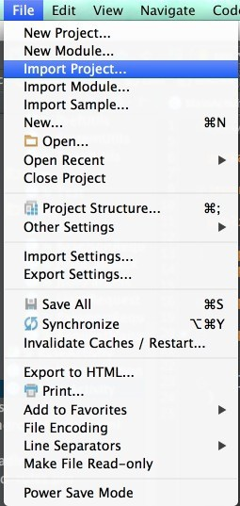
2、第一次依然会下载 Gradle，其实自己在命令行已经下载过了，但是这次依然还要下载一次（依然要
翻墙），可能是个 bug

Slide 65

3、导入之后你需要注意以下几个地方
1.每个 Module 下的 build.gradle 下的 buildToolsVersion，即 xxx/app/build.gradle 和 xxx/extras/ShimmerAndroid/build.gradle , 可以打开 SDK Manager 查看本地你安装的 SDK Build-tools, 如下图，如果相应版本没有安装请先下载。

Slide 66
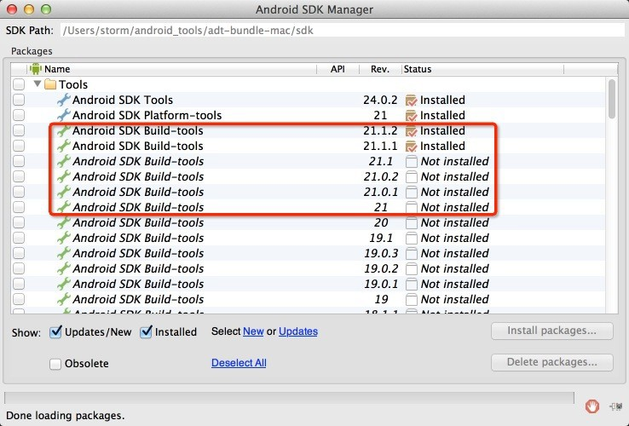
1.项目根目录下的 build.gradle 下 gradle 插件的版本，如 xxxx/build.gradle 的内容：
classpath 'com.android.tools.build:gradle:1.0.0'
Android Studio 1.0 必须指定 gradle 插件 1.0 的版本
1.Gradle Wrapper 的版本，在 xxxx/gradle/wrapper/gralde-wrapper.properties 文件里有如下内容：

Slide 67
distributionBase=GRADLE_USER_HOME distributionPath=wrapper/dists zipStoreBase=GRADLE_USER_HOME
zipStorePath=wrapper/dists distributionUrl=https://services.gradle.org/distributions/gradle-2.2.1- all.zip
上述内容制定了 gradle 的版本使用 2.2.1，在 Studio 中如果你手动改了 gradle 插件的版本会有提示要不 要更新 Gradle Wrapper 的版本。
如果以上几个地方确定版本是 ok 的，那么导入 Android Studio 应该没有问题，有些老的项目可能 gradle 版本比较老，仍然在使用一些老的语法，如果编译还通不过参考 Android Studio 教程四--Gradle 基础更改成最新的语法。

Slide 68
Gradle 常用命令
上面一些命令如 ./gradlew -v ./gradlew clean ./gradlew build, 这里需要注意是./gradlew, ./代表当前目录，gradlew 代表 gradle wrapper，意思是 gradle 的一层包装，可以理解为在这个项目本地就封装了 gradle，即 gradle wrapper， 在 xxxx/gradle/wrapper/gralde-wrapper.properties 文件中声明了它指向的目录和版本。只要下载成功即可用 grdlew wrapper 的命令代替全局的 gradle 命令。
理解了 gradle wrapper 的概念，下面一些常用命令也就容易理解了。
./gradlew -v 版本号
./gradlew clean 清除 xxxx/app 目录下的 build 文件夹
./gradlew build 检查依赖并编译打包

Slide 69
这里注意的是 ./gradlew build 命令把 debug、release 环境的包都打出来，如果正式发布只需要打 Release 的包，该怎么办呢，下面介绍一个很有用的命令 assemble, 如
./gradlew assembleDebug 编译并打 Debug 包
./gradlew assembleRelease 编译并打 Release 的包
除此之外，assemble 还可以和 productFlavors 结合使用。
./gradlew installRelease Release 模式打包并安装
./gradlew uninstallRelease 卸载 Release 模式包

